Slide 1

Le Partenariat MobiliseYourCity
Perspectives d'affaires et plans de mobilité urbaine durable - PMUD
16 Octobre 2025
Club affaires

Slide 2
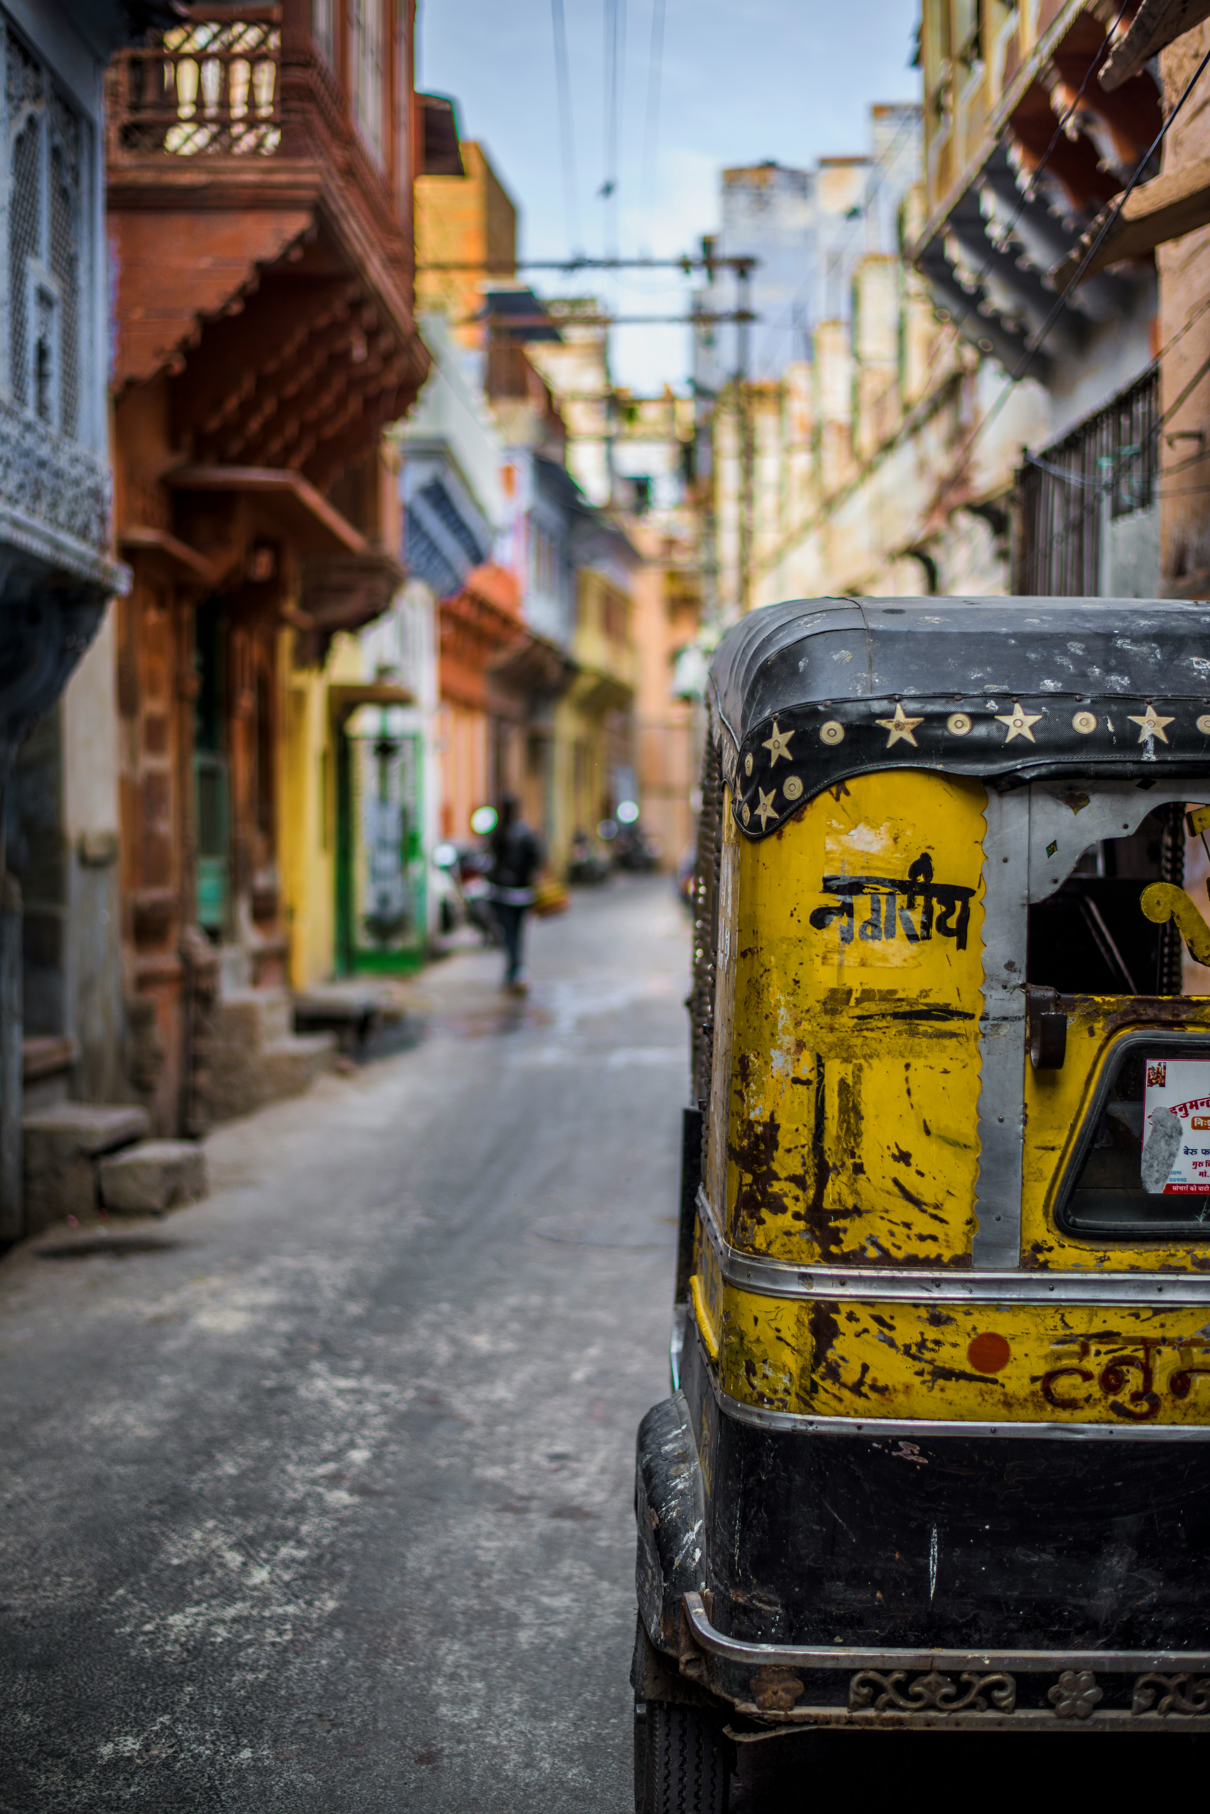
L’offre de services de MobiliseYourCity
1
2
PLANIFICATION DE LA MOBILITE
Appui à la préparation de plans de mobilité prêts à être financés et mis en œuvre, pour une mobilité inclusive et sobre en carbone
DEVELOPPEMENT DES CAPACITES
Equiper les praticiens avec des solutions testées et réplicables
3
4
PLAIDOYER
Encourager les institutions et les individus à adopter et financer la mobilité durable​
APPUI A LA MISE EN OEUVRE
Donner aux membres les moyens de faire le lien entre la planification et la mise en œuvre pour des villes justes et verte

Slide 3
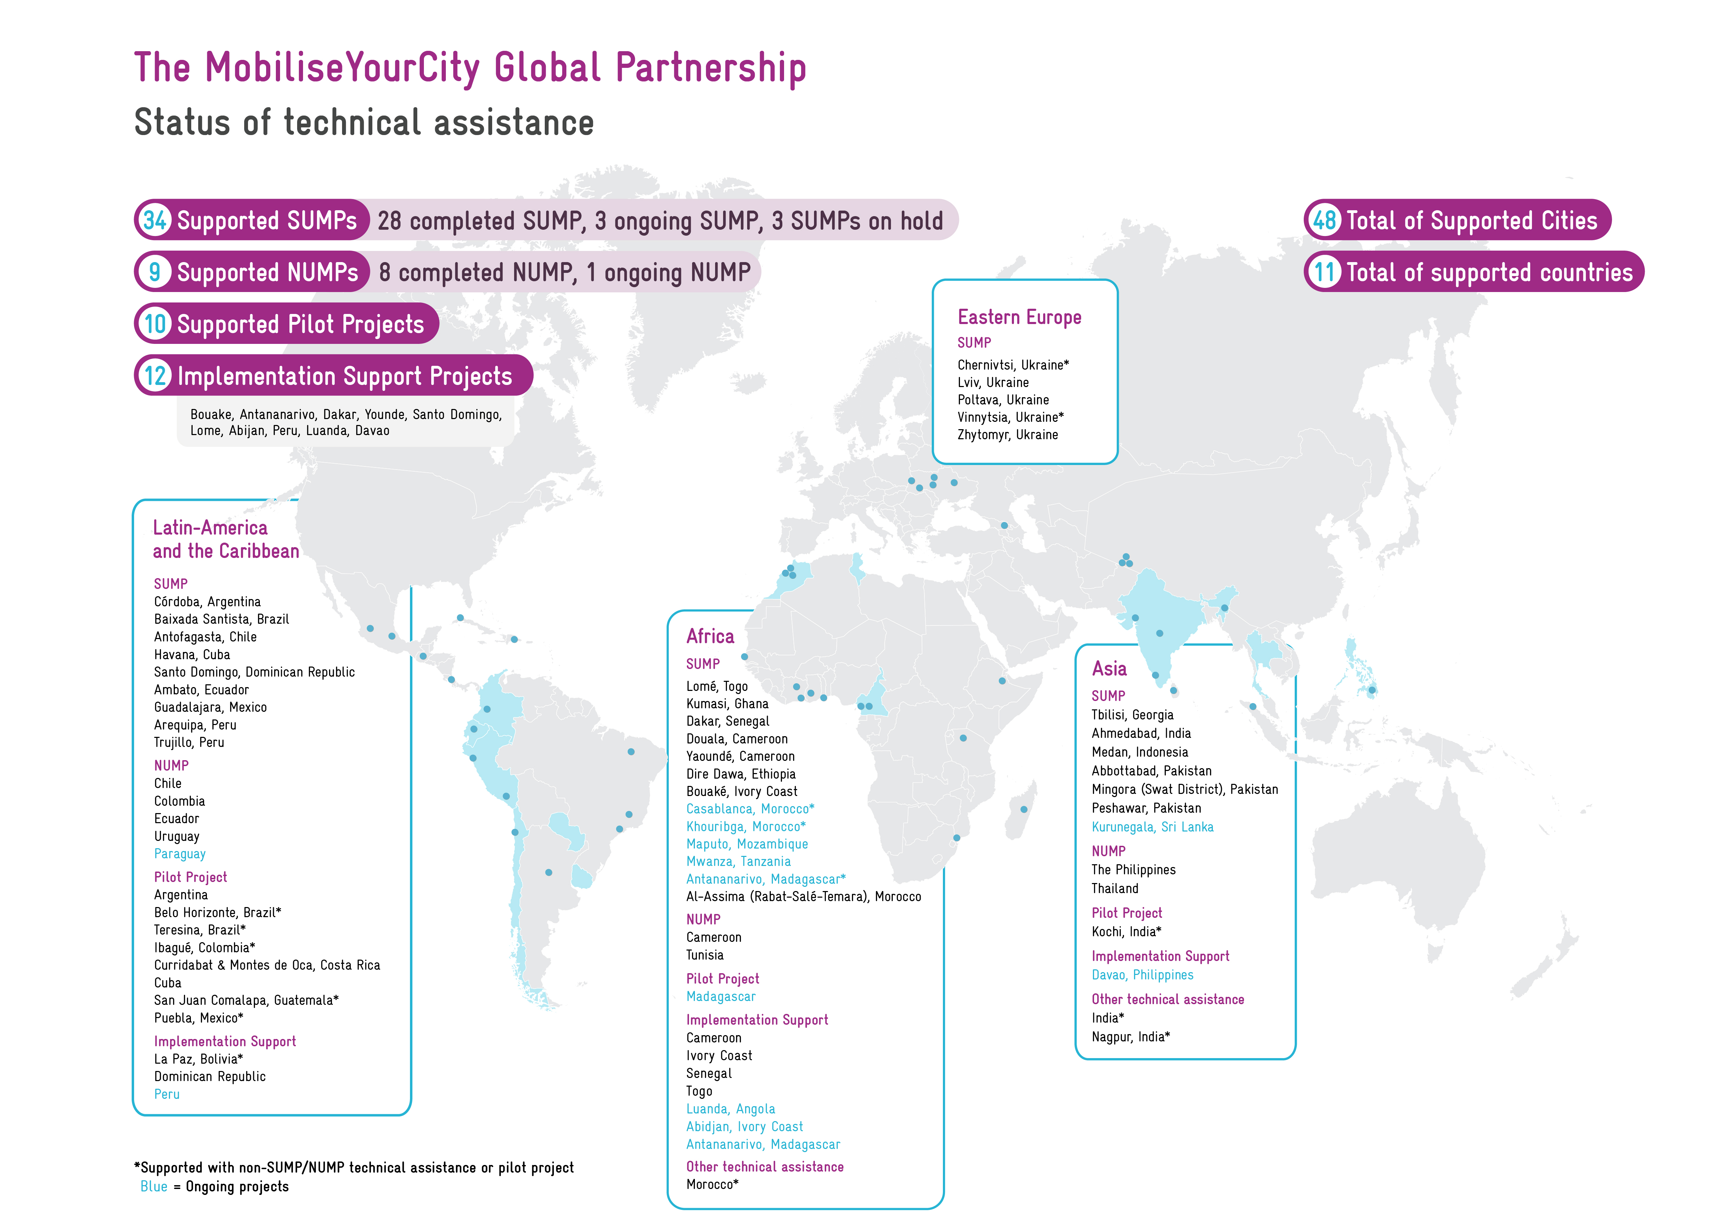

Slide 4
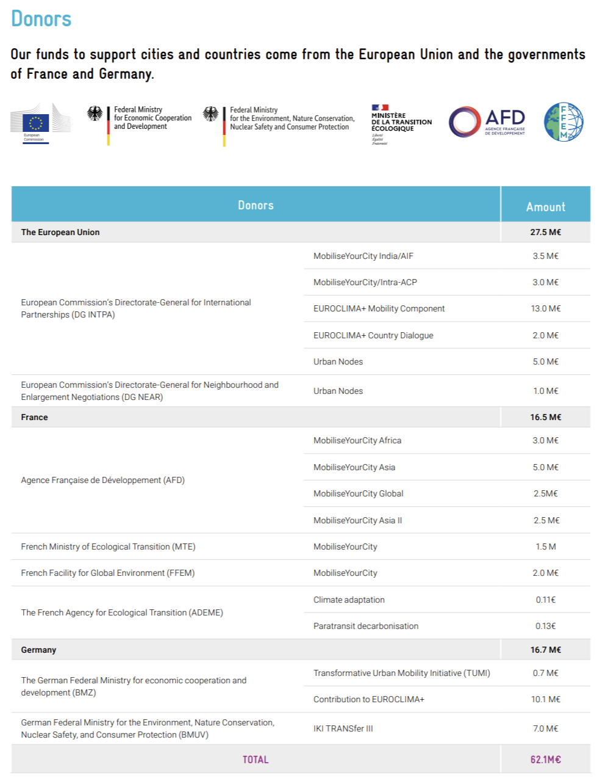
Répartition des contributions des donateurs

Slide 5
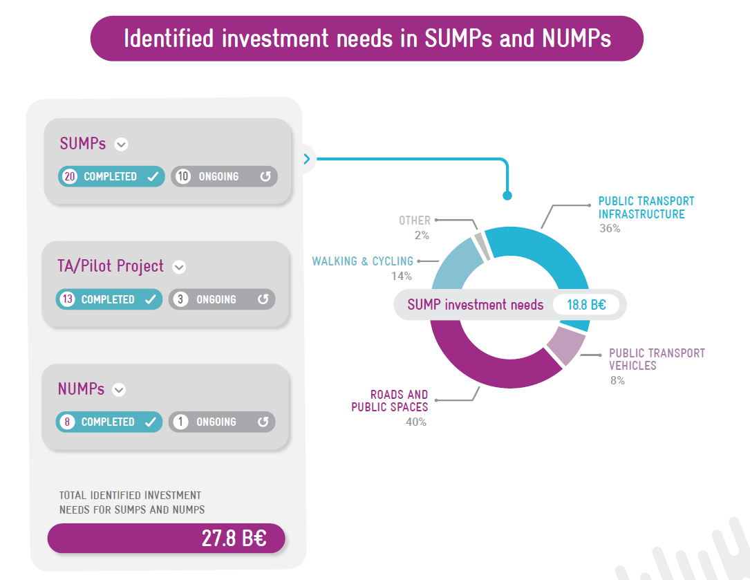
Les plans de mobilité sont essentiels pour obtenir un financement
Les SUMP et les NUMP aident les villes et pays membres à identifier les projets ou programmes adaptés à leur besoins, et nous sommes en mesure d’identifier les mesures avec estimations de coûts.

Slide 6
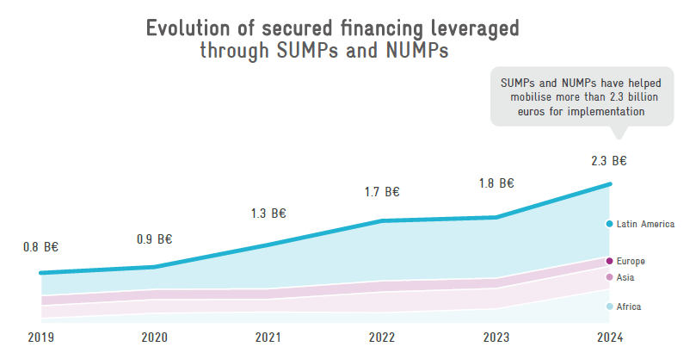
MobiliseYourCity a contribué à mobiliser plus de 2,3 milliards d’euros d’investissements dans les infrastructures.
1€ investi →4 € financement
Pour chaque euro investi par les donateurs, environ quatre euros de financements garantis ont été mobilisés grâce à l’élaboration et à la mise en œuvre de PMUD et de NUMP.

Slide 7
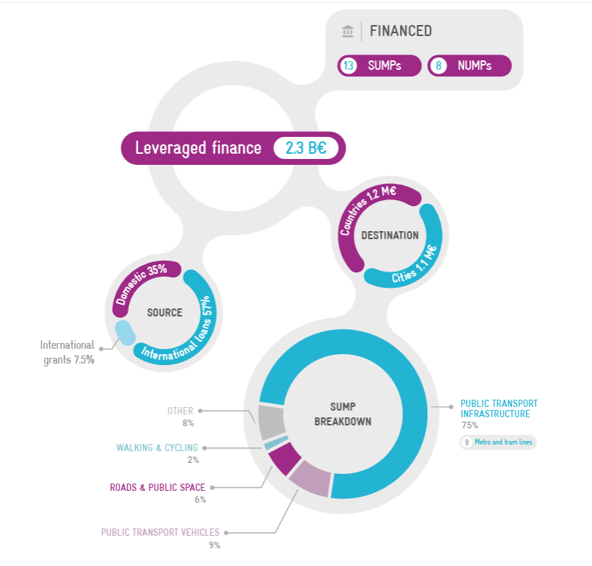
Soixante-quinze pour cent des financements à effet de levier sont alloués aux infrastructures de transport public de masse dans les villes

Slide 8
BRT & Gestion de la Demande de Transport
BRT
La proposition de systèmes BHNS est une mesure phare des SUMP de MobiliseYourCity, qui contribue à combler le déficit d'infrastructures dans certaines villes tout en augmentant la capacité routière et en réaffectant l'espace routier des voitures au profit des transports publics.
Gestion de la demande de transport - GDT
Incitations positives (« pull ») → l'urbanisme
Mesures dissuasives (« push ») → Tarification routière, stationnement, TOD – Transport Oriented Development
PMUD → Plans d’action pour la gestion de la demande, Parking relais, TOD – Abbodabat, Pakistan ; Saint-Domingue, République dominicaine, Dire Dawa, Éthiopie

Slide 9
Téléphérique
Les projets de transport par câble réussis sont souvent liés à des initiatives de développement urbain plus larges.
L’introduction de ce mode de transport dans les quartiers mal desservis ou isolés est l’occasion d’intégrer de nouveaux services, des équipements publics et des espaces publics autour des gares ou des tours.
Logistique urbaine et fret
Un secteur difficile avec un grand potentiel de saut vers le transport durable
Des initiatives notables, telles que le Global Gateway de l’UE et les Corridors stratégiques africains, en sont des exemples de la coopération internationale au développement ciblant ce secteur
Les mesures de PMUD dans les villes membres de MobiliseYourCity africaines sont souvent axées sur l'amélioration du confort et de la sécurité des piétons, avec des mesures telles que l'amélioration des passages et la réhabilitation des trottoirs. De plus, ces villes reconnaissent de plus en plus la nécessité d'améliorations immédiates et de développements de réseau à long terme
Observatoires de la mobilité urbaine
Des observatoires de la mobilité urbaine sont mis en place dans les villes et les pays membres de MobiliseYourCity afin d’améliorer le suivi de la mise en œuvre des PMUD et des NUMP
Mobilité active

Slide 10
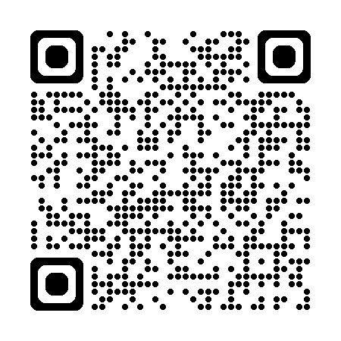
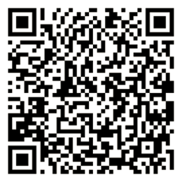
Restons en contact.
Téléchargez notre rapport annuel
Abonnez-vous à notre bulletin d’information

